Slide 1

Муниципальное бюджетное дошкольное образовательное учреждение «Детский сад»с.Межадор
« Активные формы взаимодействия с родителями старшей дошкольной группы »
Выполнила : Вунш Марина Николаевна

Slide 2
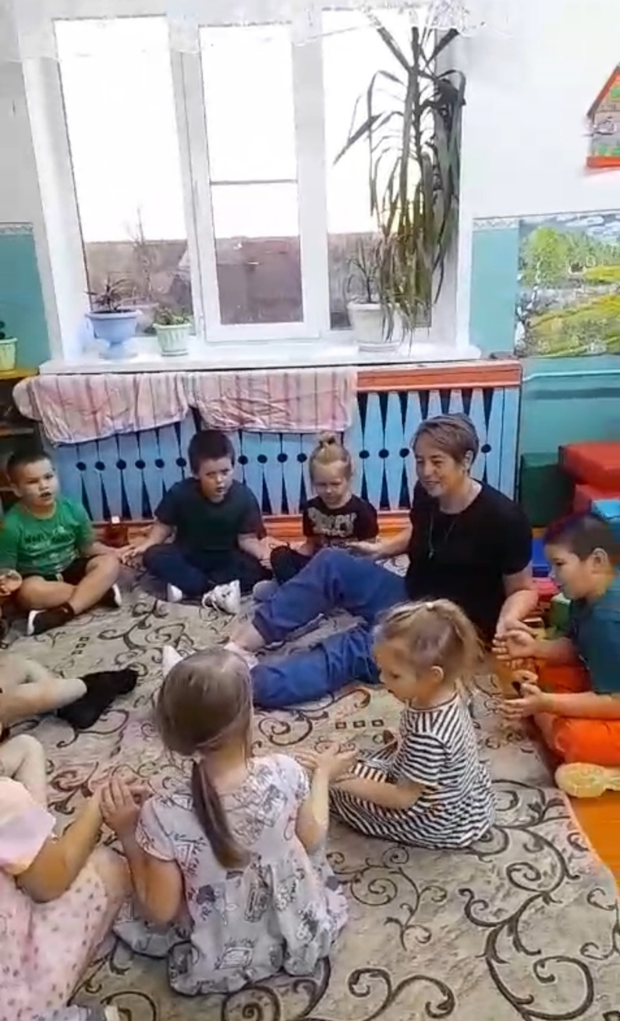
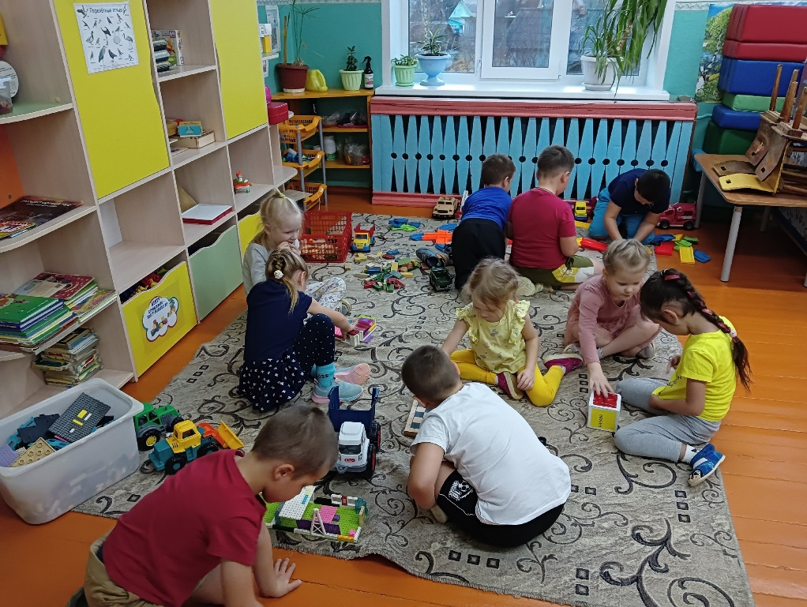
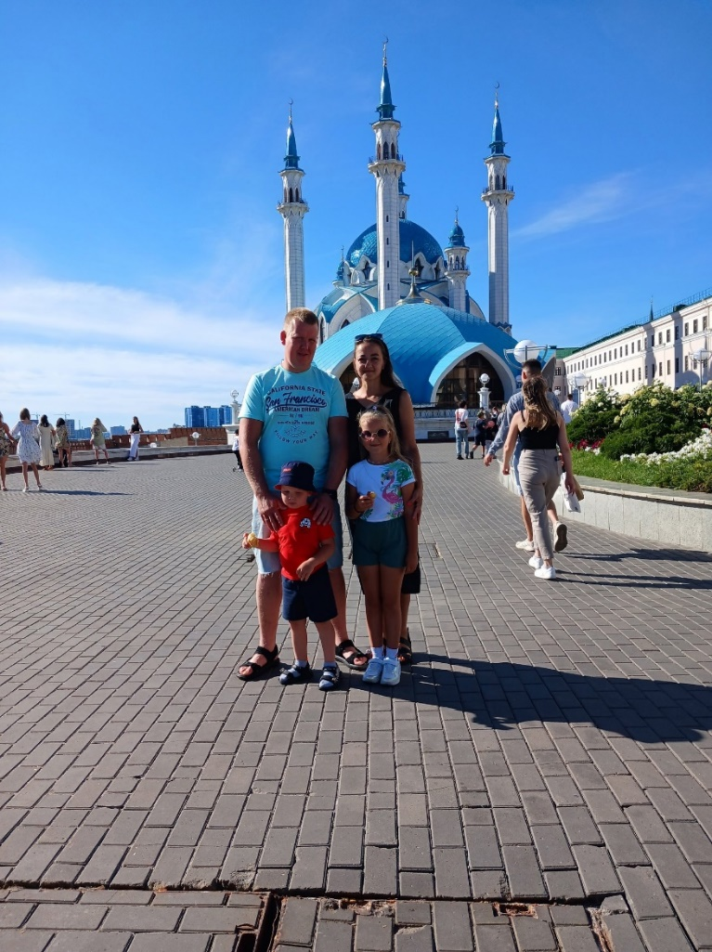
Цель вовлечение родителей активному участию в воспитательно –образовательный процесс .
Задачи
- Установить партнерские и доверительные отношения между педагогом и родителями и детьми
-объединить детей , родителей и педагога в одну команду,
-создать атмосферу взаимопонимания, общности интересов, эмоциональной взаимоподдержки
-Воспитывать потребность делиться друг с другом своими проблемами и совместно решать.

Slide 3
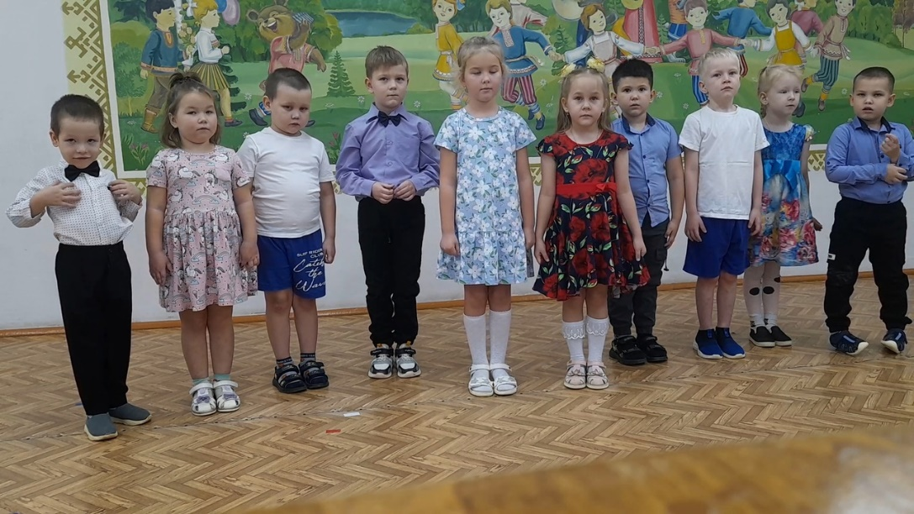
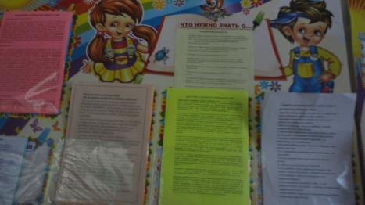
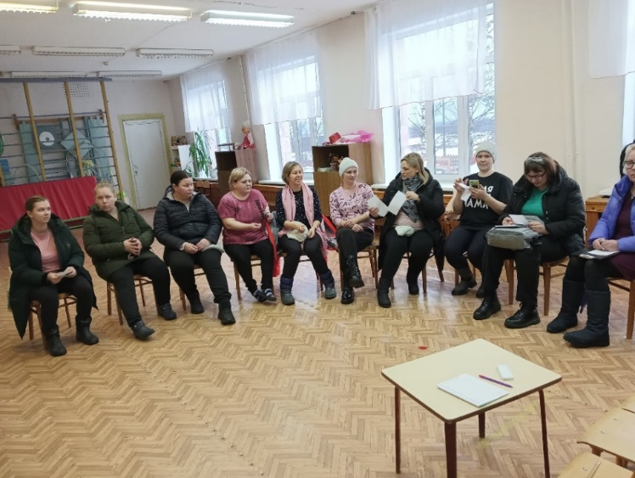
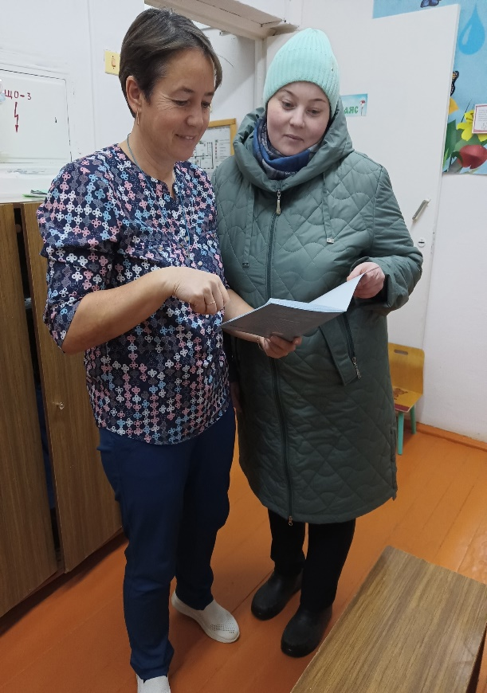
Приглашаем родителей на родительские собрания Ни одно собрание не проходит без выступления детей. В начале собрания показываем мини- концерт. Таким способом мы привлекаем родителей .
В утреннее или вечернее время проводим индивидуальные беседы с родителями , помогаем им принять общее верное решение, возникшей проблемы.
На стенд вывешиваем консультации.

Slide 4
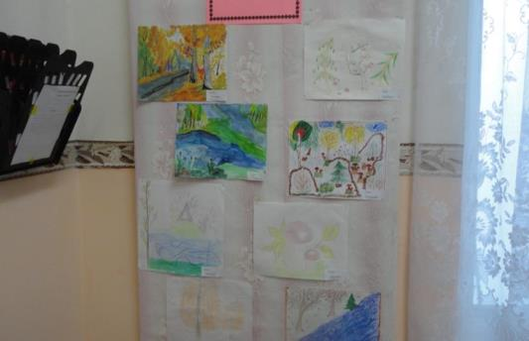

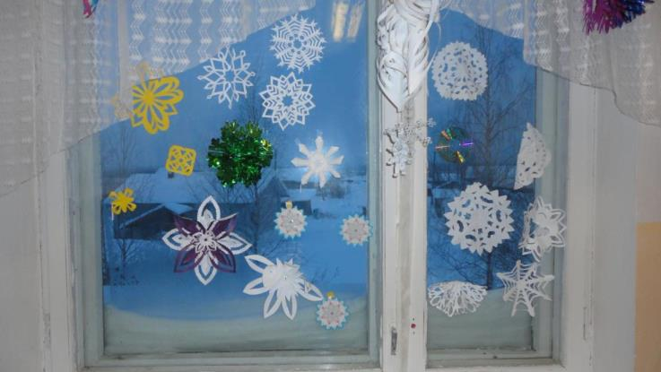

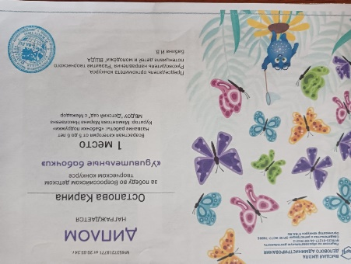


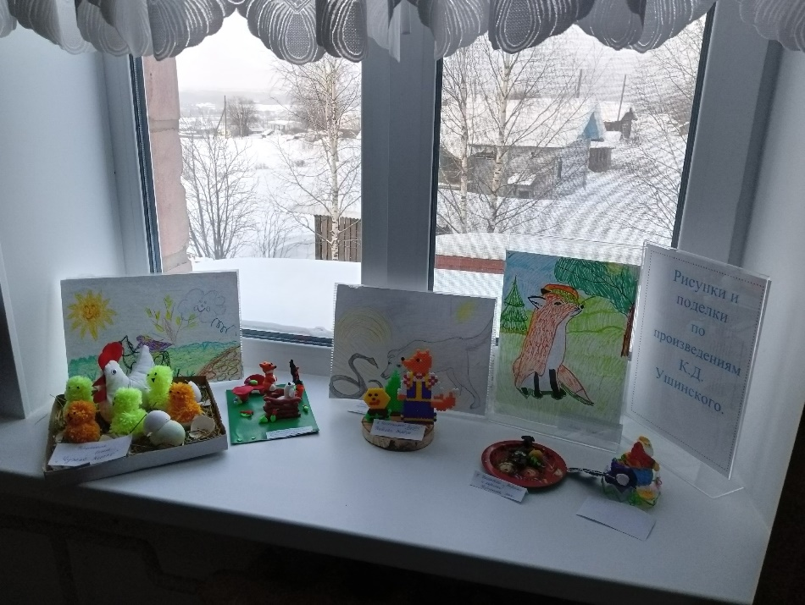
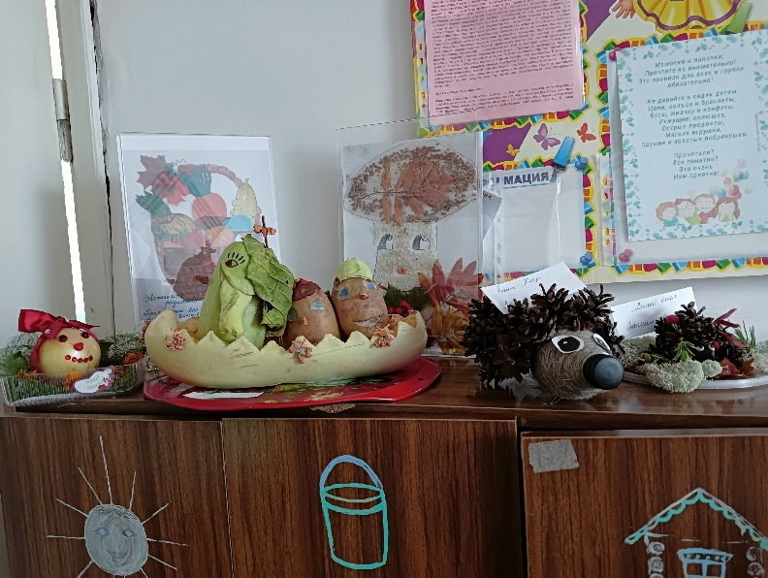
С удовольствием многие родители участвуют в выставках поделок из природного материала ,в конкурсах рисунков ,совместно выполненные с детьми. Участие семей не только обогащает семейный досуг, но и объединяет детей и взрослых в общих делах. Заранее вывешиваем яркое сообщение ,чтобы привлечь родителей к участию в конкурсах, выставках . За участие имеют благодарности и грамоты.

Slide 5
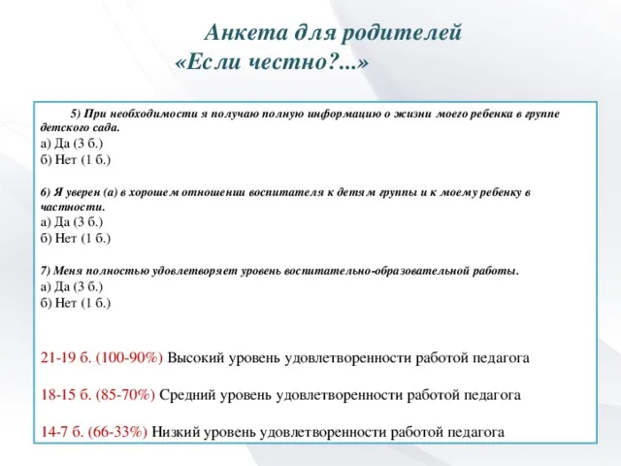
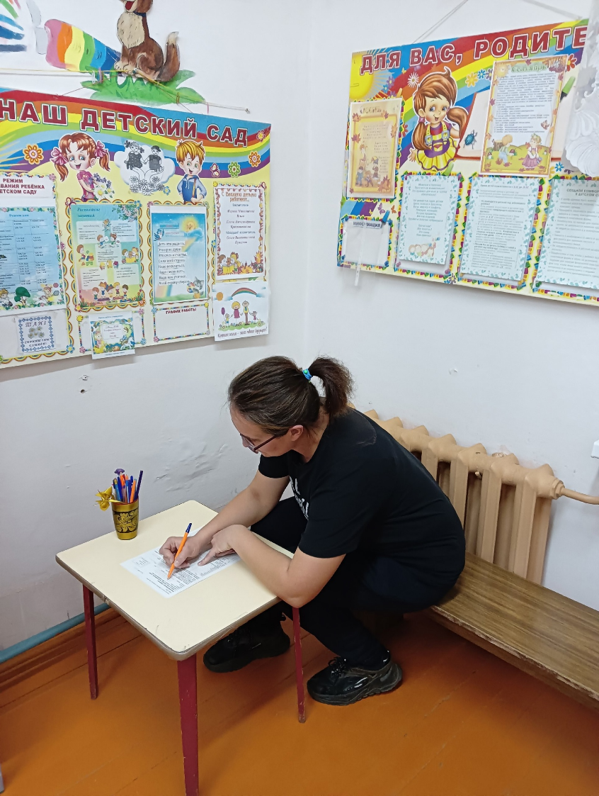

Slide 6
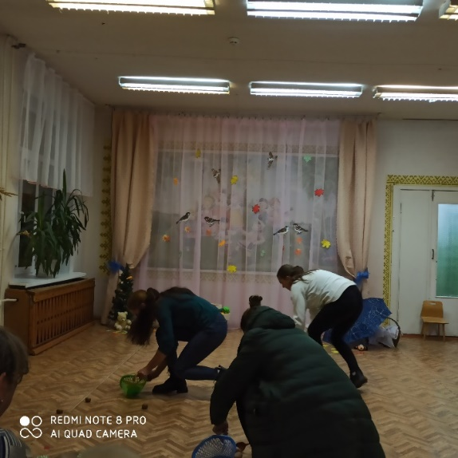
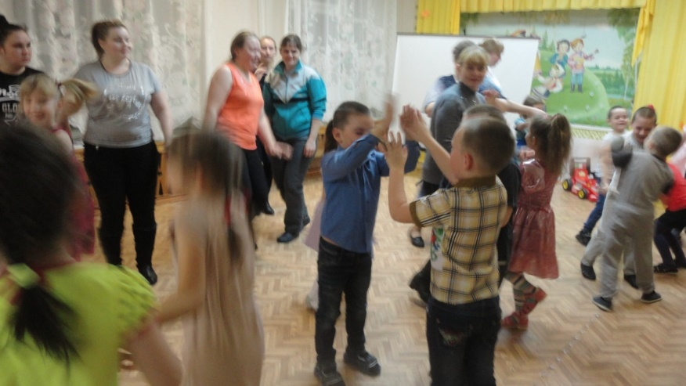
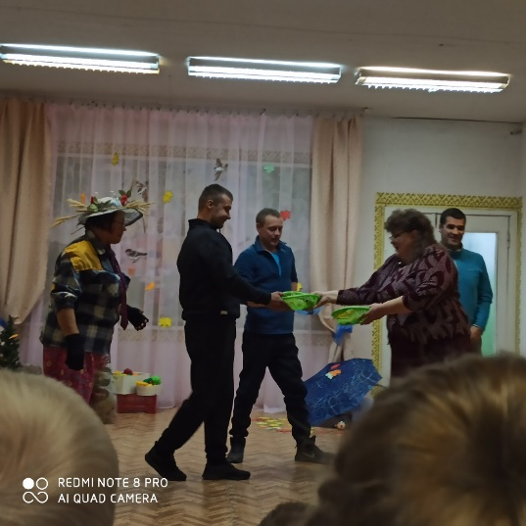
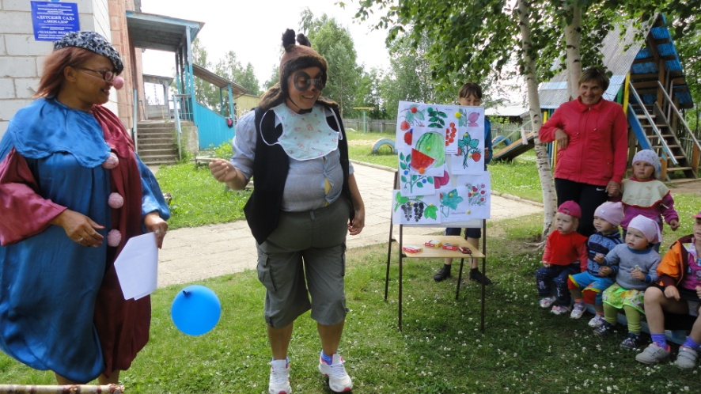
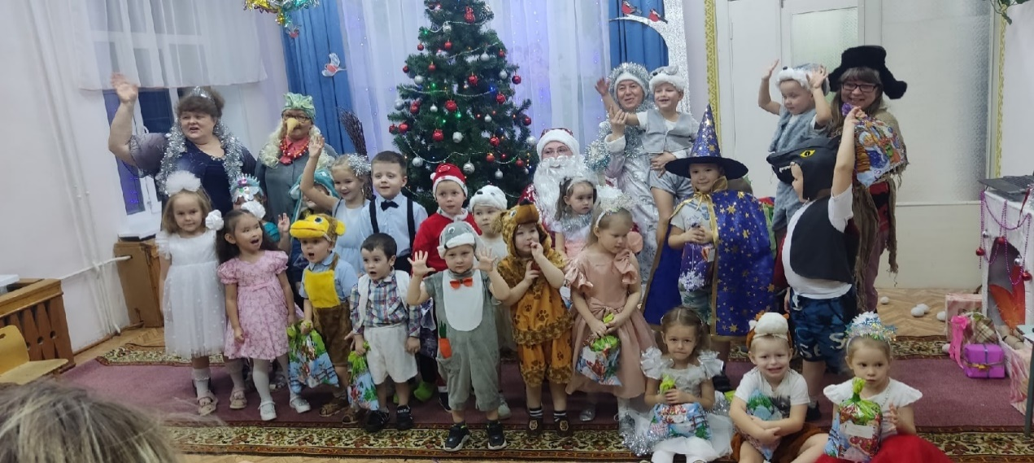
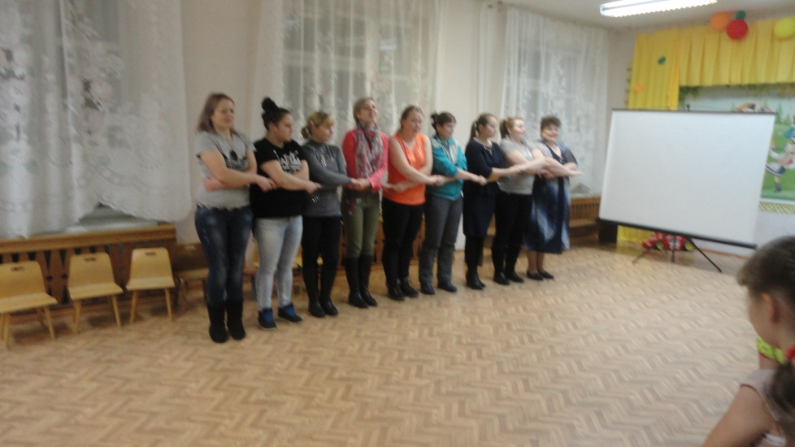
Родители , мы педагоги и дети все вместе готовимся и выступаем на праздниках , участвуем в конкурсах. Родители совместно с детьми участвуют в интеллектуальных играх , участвуют в шашечном турнире . Такая форма помогает нас всех сплотить детско-родительский коллектив группы. Даёт возможность увидеть и оценить уровень социальной уверенности поведения ребёнка в коллективе сверстников и взрослых. Родители являются полноценными участниками. И конечно же поощряем всех грамотами и благодарностями.

Slide 7
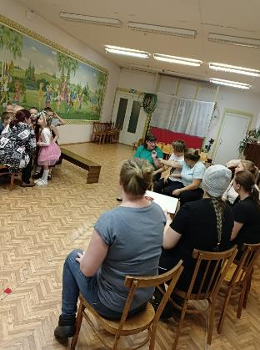
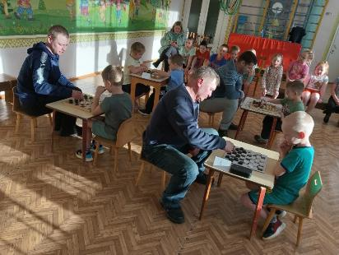
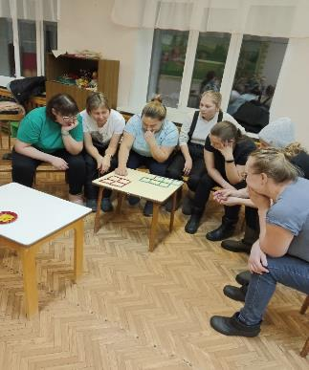
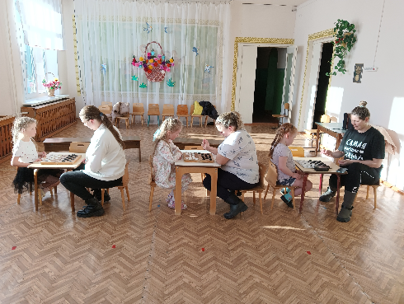

Slide 8
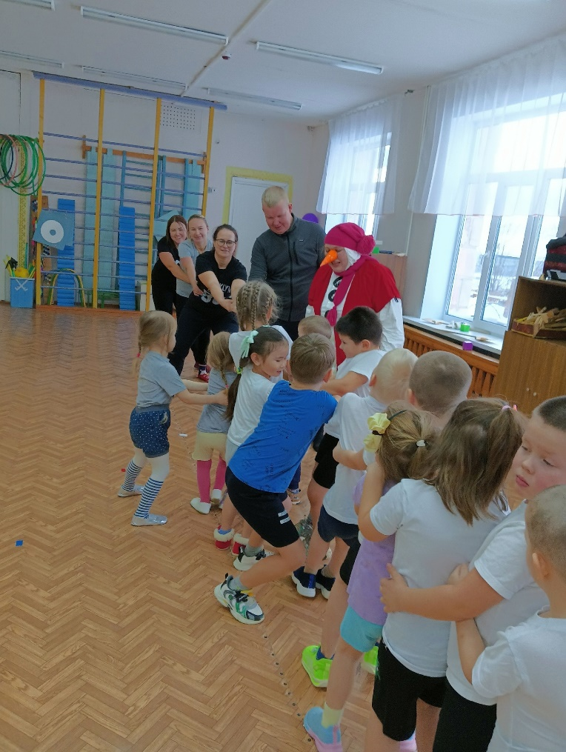
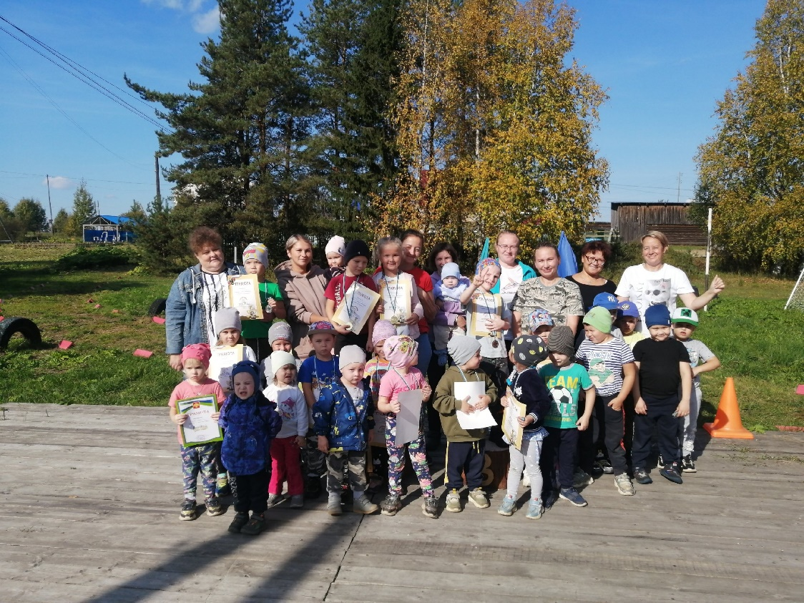
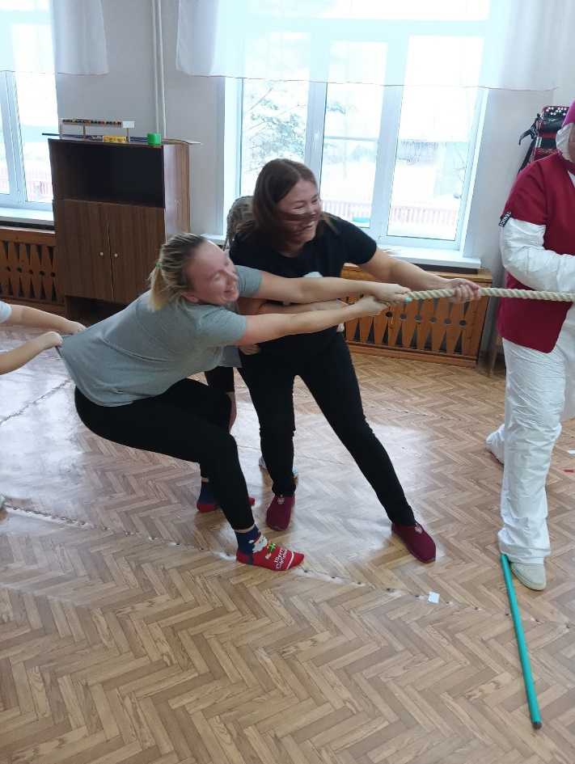



Slide 9
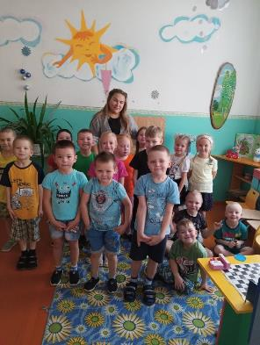
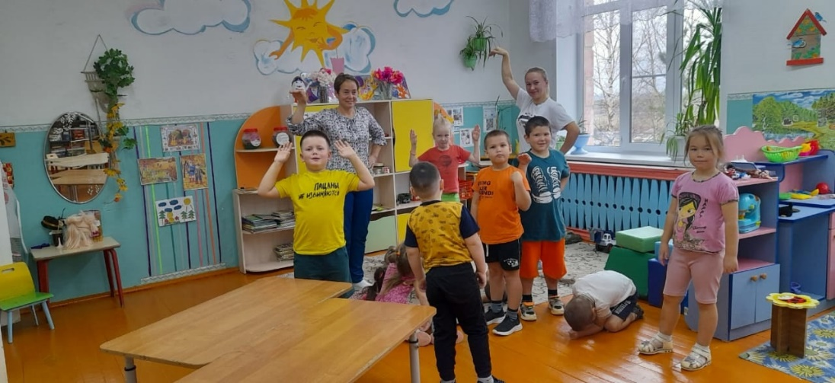
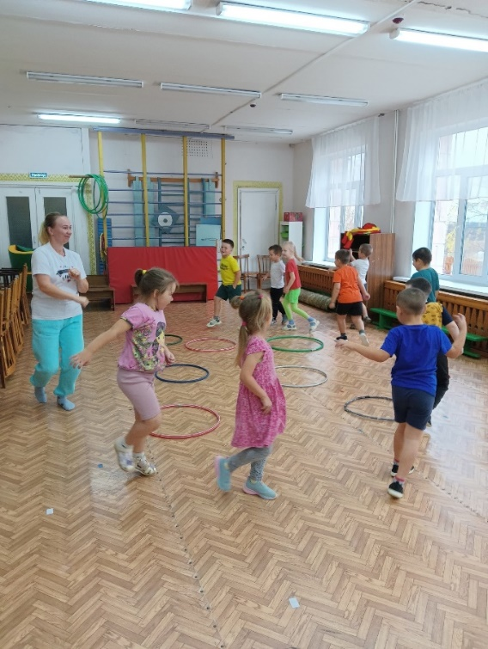
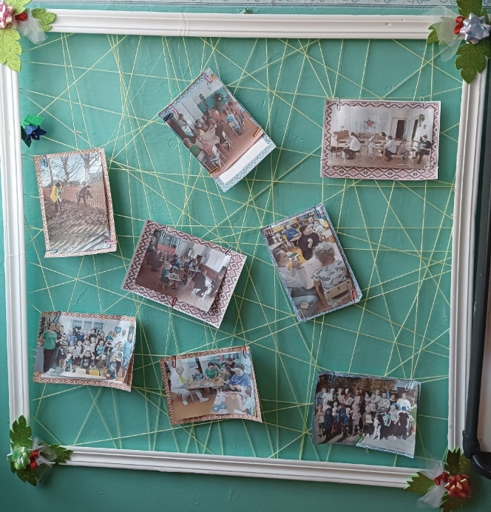
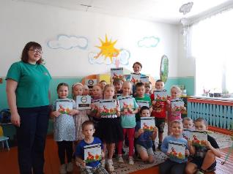
В нашем детском саду всегда открыты двери для родителей , они знакомятся с информацией, вывешенные в родительском уголке. На день открытых дверей, родитель проживает вместе с нами день в детском саду, узнает об организации и содержании режимных моментов, видит , как устроена развивающая предметно-пространственная среда , обогащает свои знания о разных видах деятельности воспитанников.

Slide 10
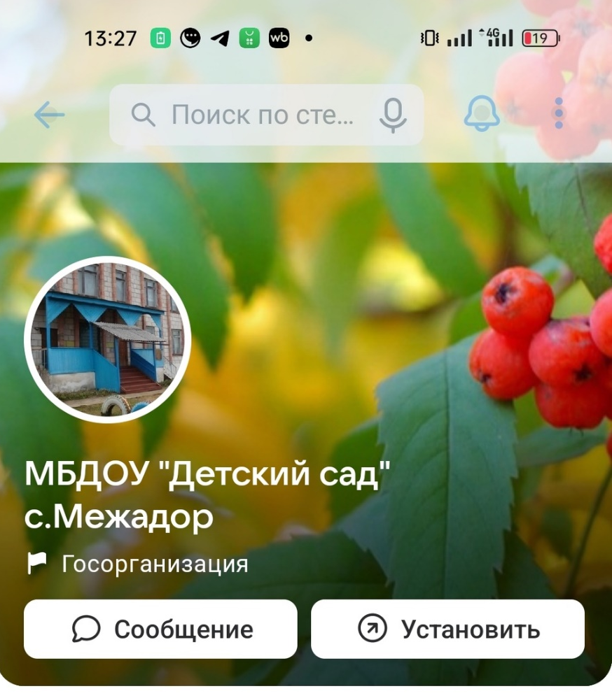
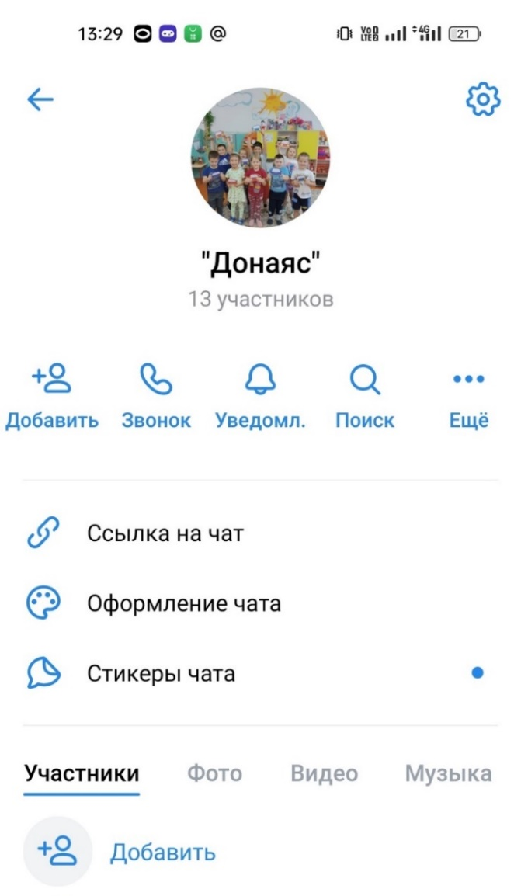
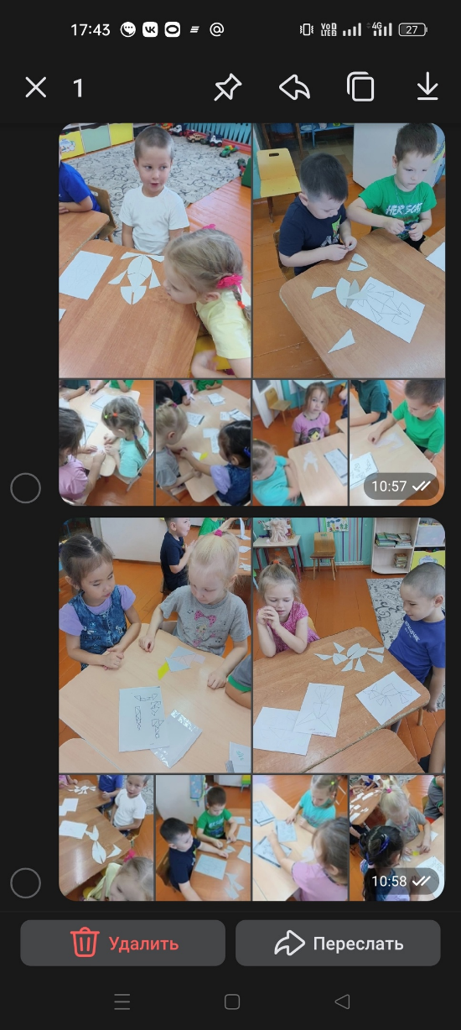
Благодаря официальной странице детского сада в « Контакте» , родители наглядно узнают о жизни группы и детского сада в целом.

Slide 11
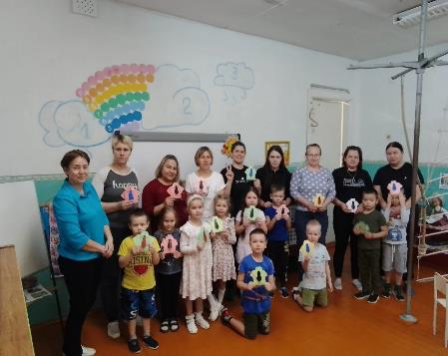
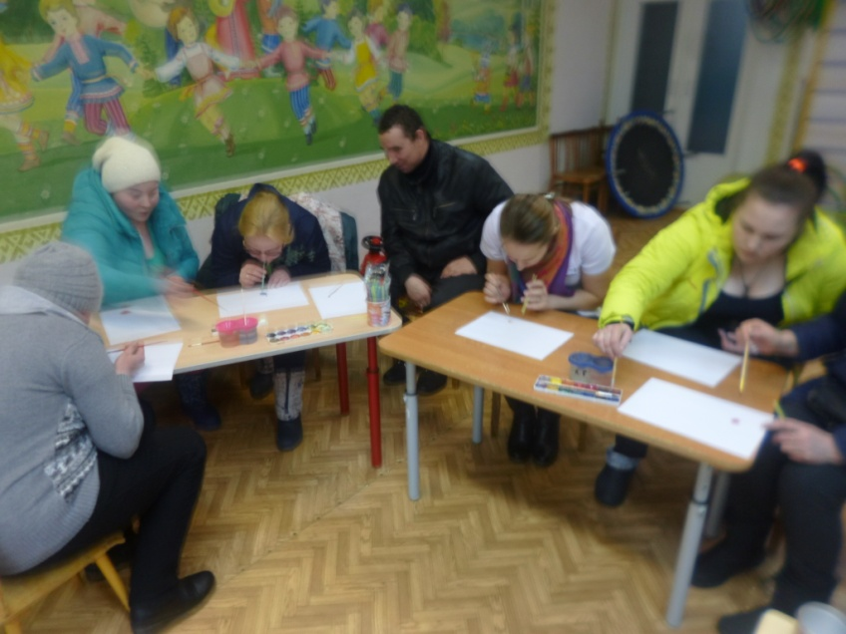
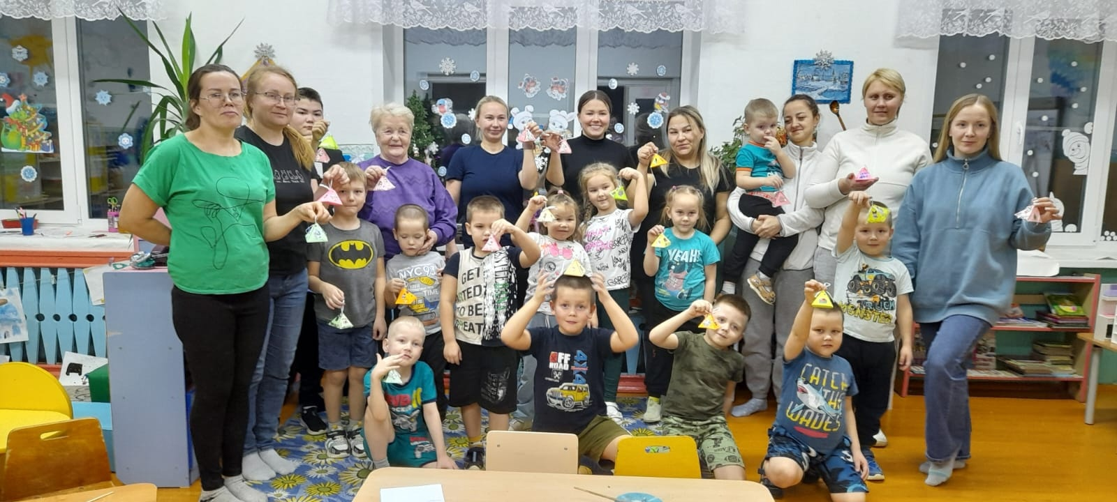
Очень любят посещать семинары – практикумы, мастер- классы. Мы все вместе с удовольствием рисуем и делаем поделки.

Slide 12
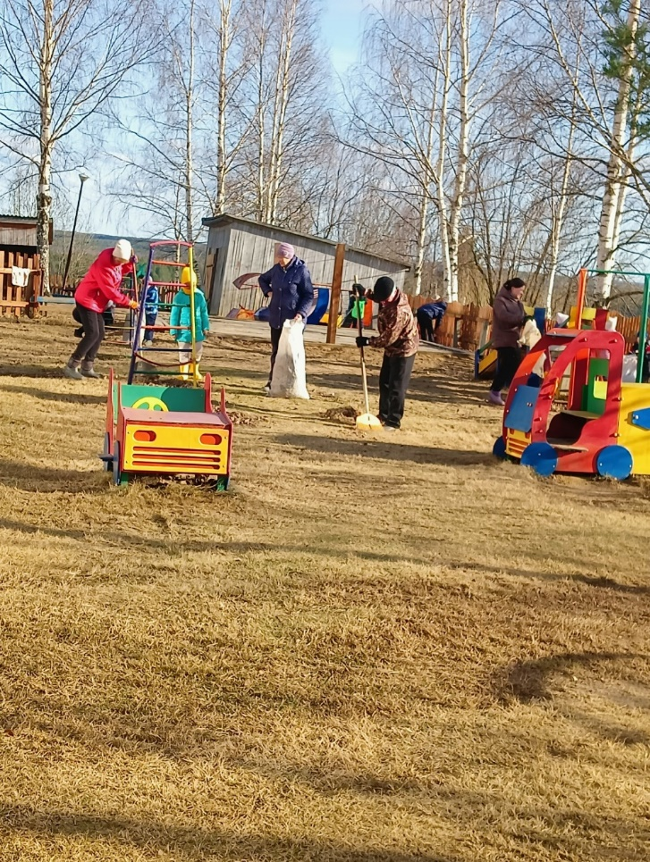
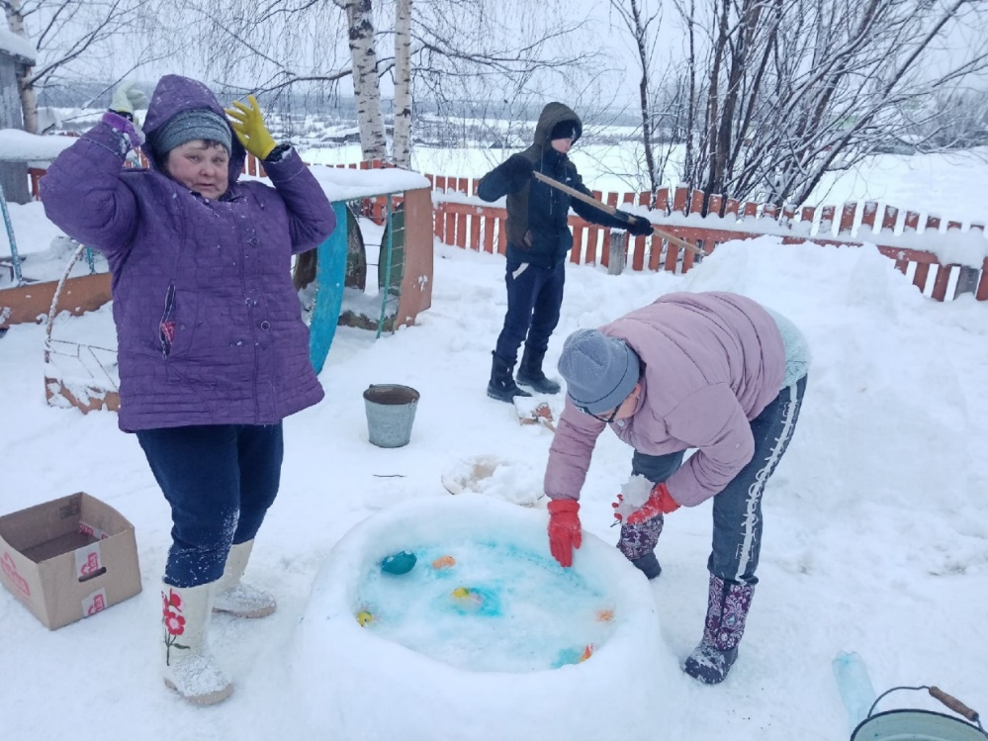


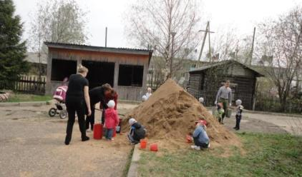
Все вместе участвуем в оформлении зимних построек, уборке территории детского сада. И как всегда благодарим за участие.

Slide 13
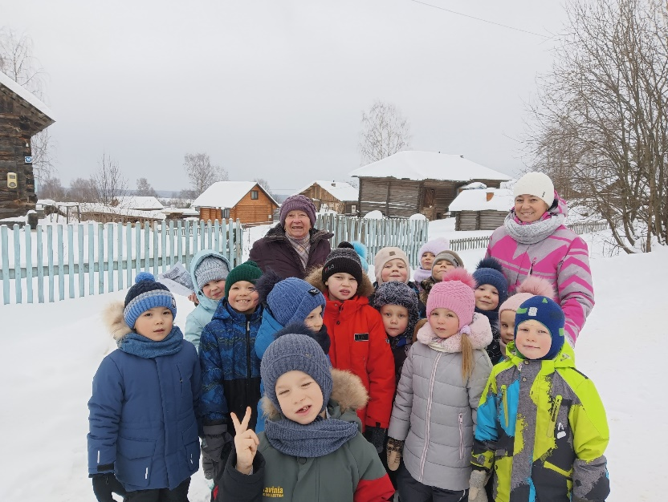
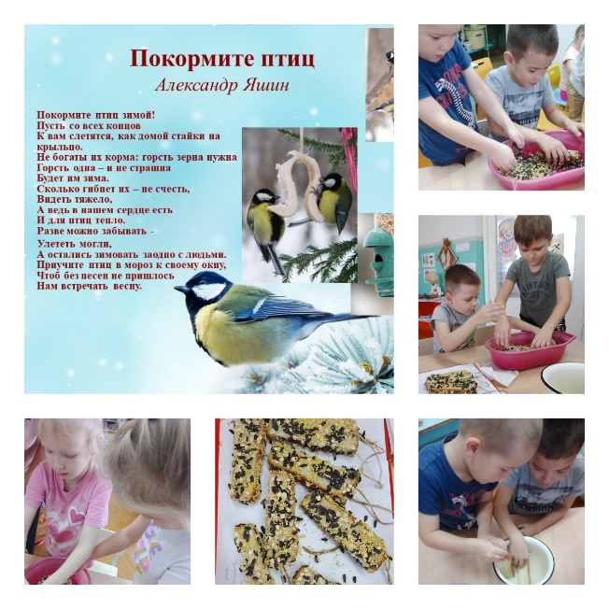
День улыбок

Slide 14
Подводя итог, можно сделать вывод, что взаимодействие с родителями является важнейшим условием развития нашего образовательного учреждения, оно оказывает значительное влияние на разностороннее развитие детей, и способствует повышению авторитета образовательного учреждения. Так, постепенно и появляется главный результат социального партнерства - не отдавать ребенка на хранение и воспитание, а действовать сообща, вместе с педагогами детского сада для всестороннего развития ребенка. И благодаря этим формам получили положительный результат .

Slide 15
Спасибо
за внимание

